Slide 1

心晴树洞
第二次汇报

Slide 2

UI设计

Slide 3
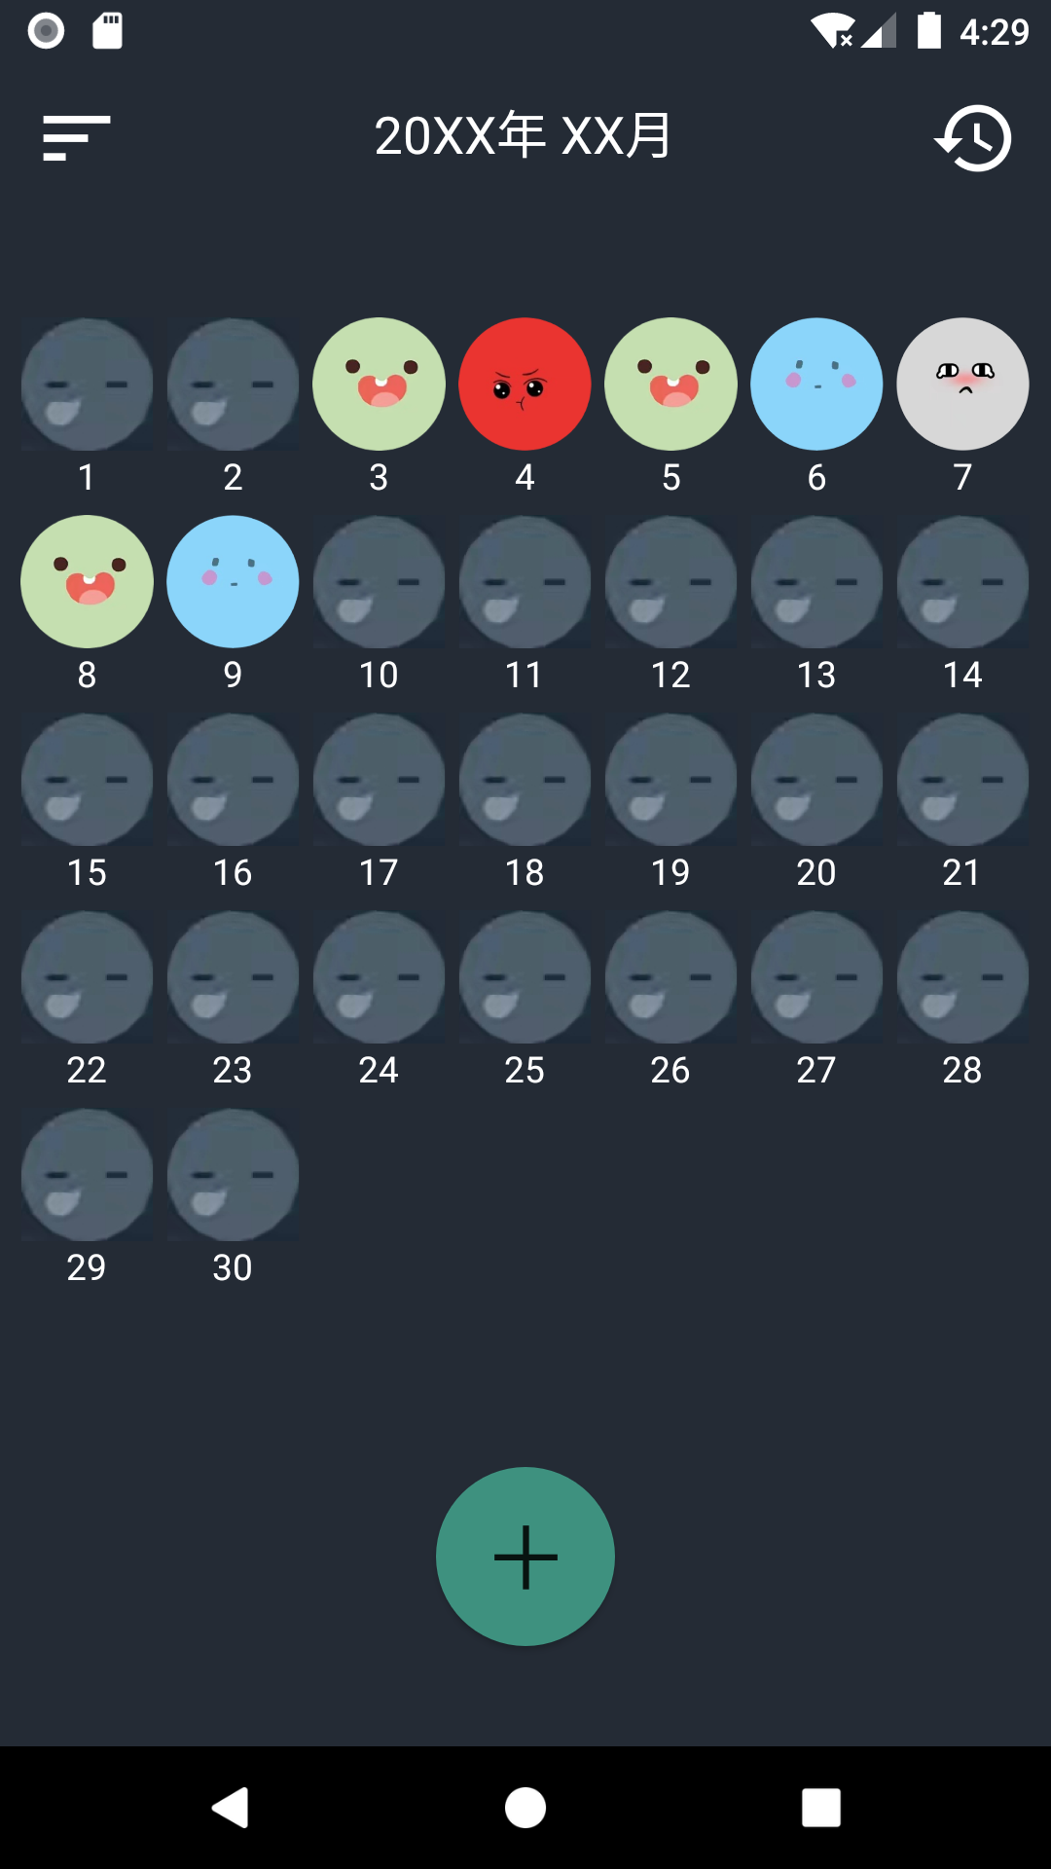
主界面
设置
心情记录表
添加心情日记

Slide 4
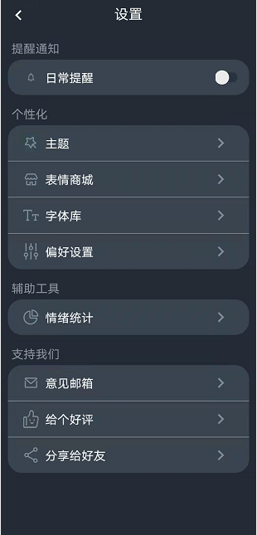
主界面
设置提醒功能
可以选择表情类型
查看历史记录

Slide 5
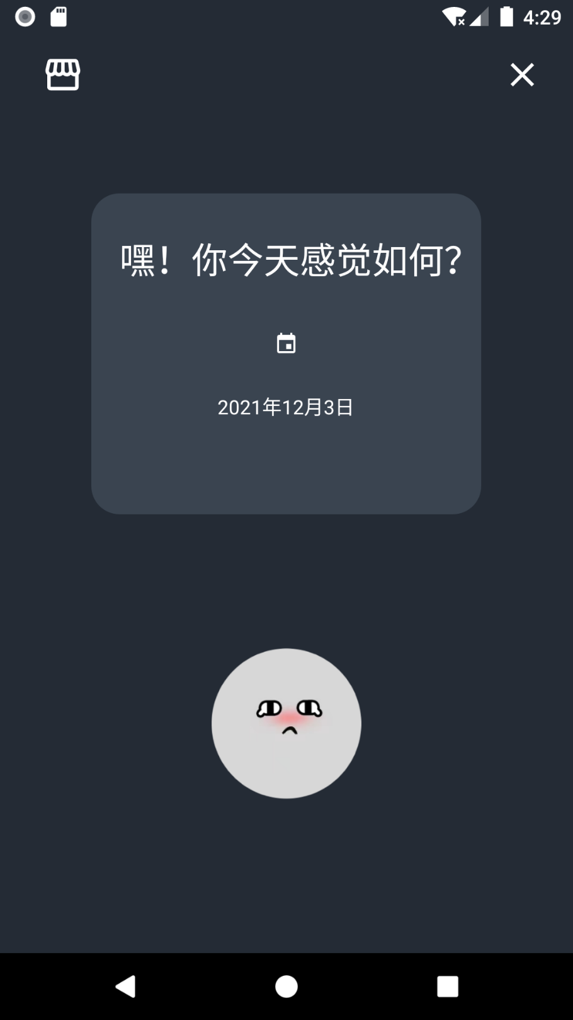
按压界面
返回
返回主页
日期
根据按压时间出现不同表情

Slide 6
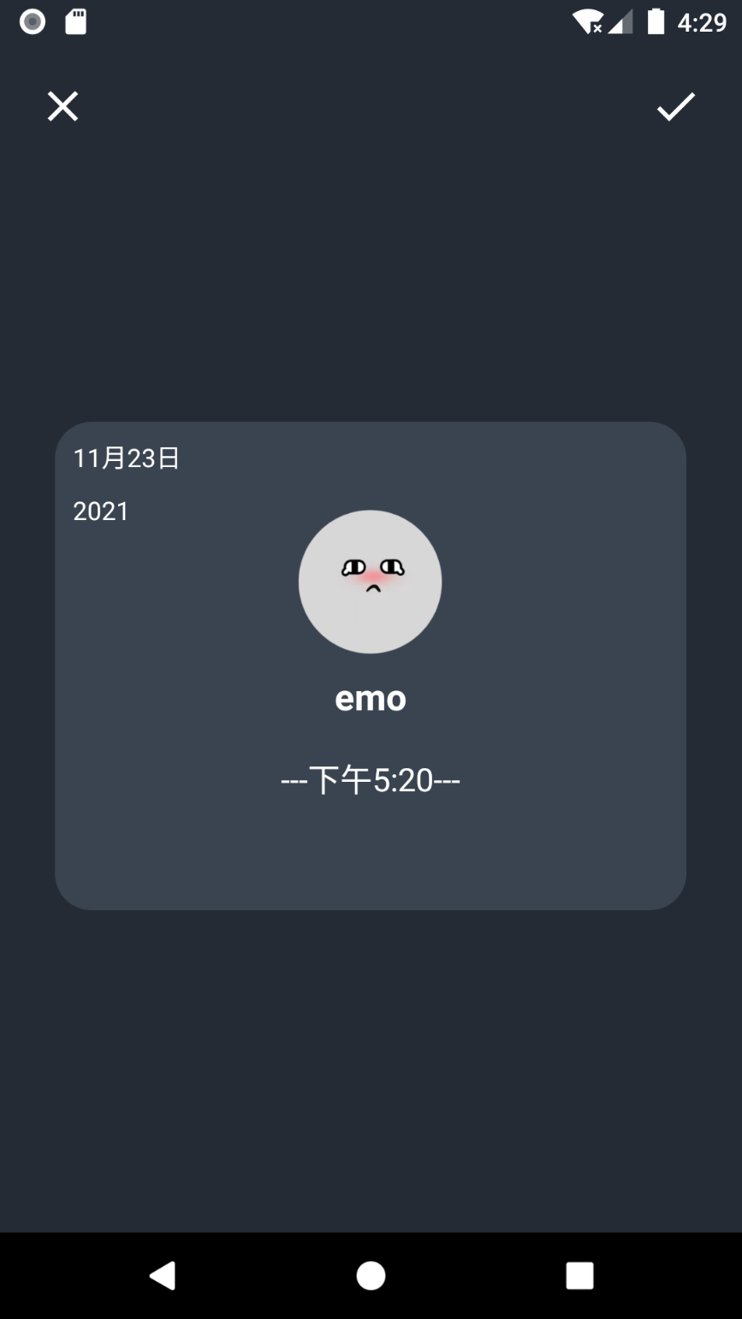
编辑界面
保存
返回
当前心情
编辑当前状态想法

Slide 7
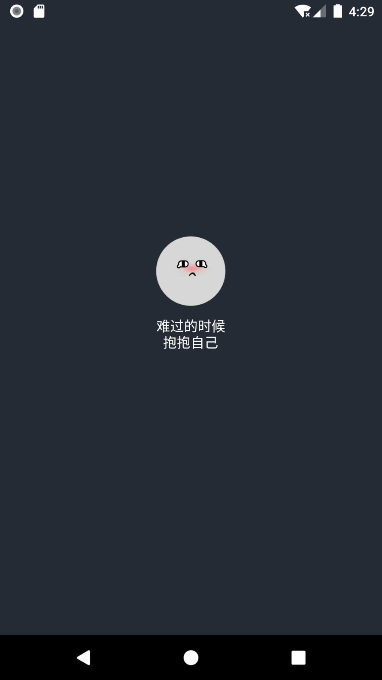
跳转界面
心情为emo时的跳转界面

Slide 8
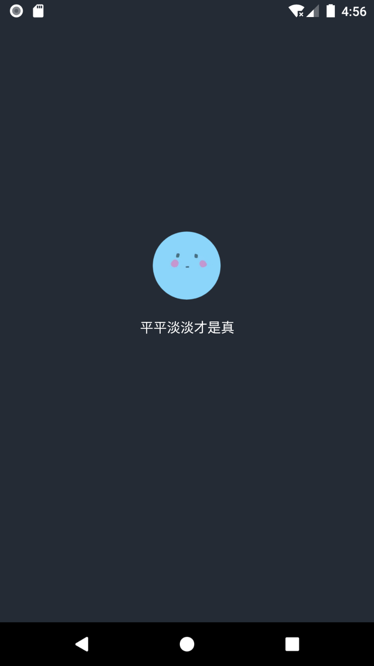
跳转界面
心情为平静时的跳转界面

Slide 9
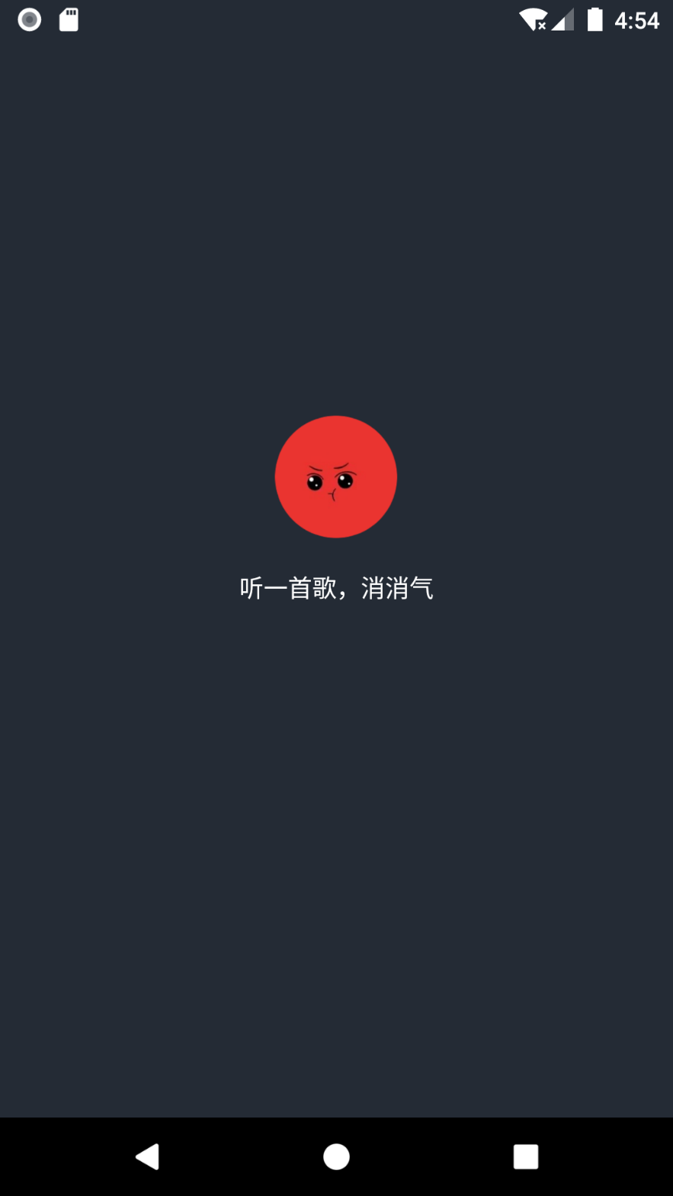
跳转界面
心情为生气时的跳转界面

Slide 10
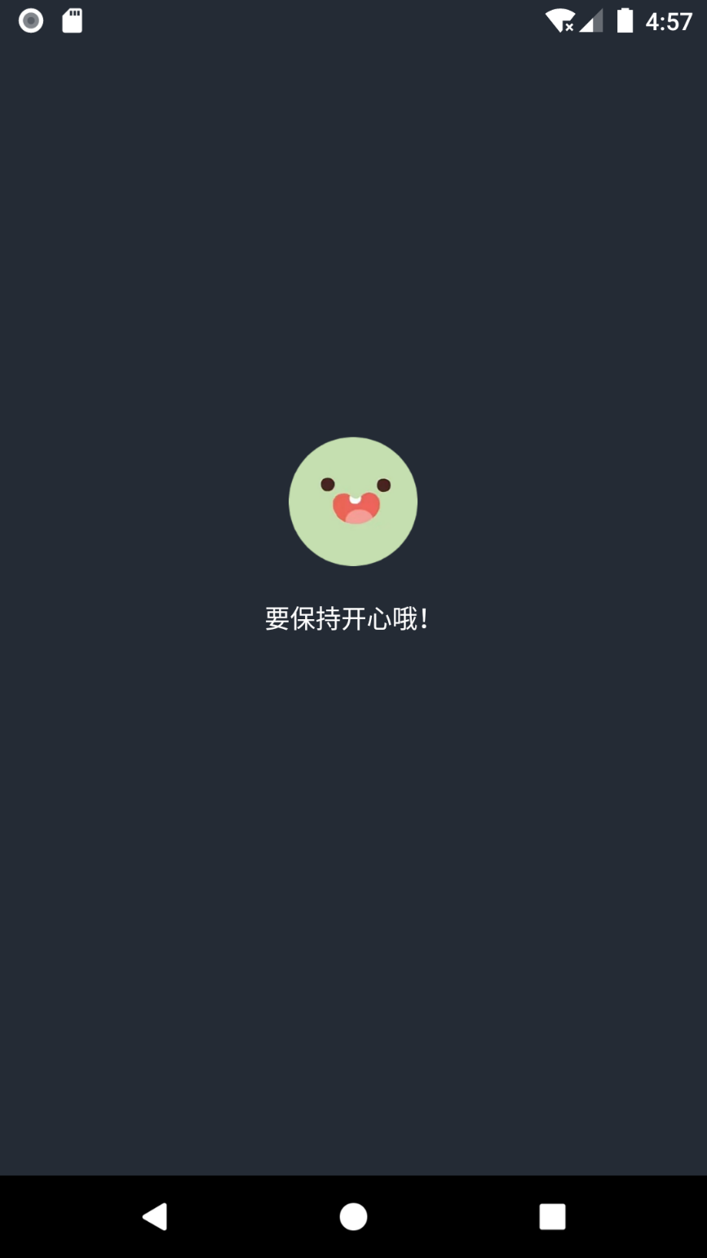
跳转界面
心情为开心时的跳转界面

Slide 11
跳转返回到主界面

Slide 12


